Slide 1

Taller
Lactancia Materna (LM)
Dra. Bárbara Reyes Espejo
Profesora Asistente U de Chile
Pediatra y Nutrióloga Infantil
Departamento de Pediatría Occidente

Slide 2
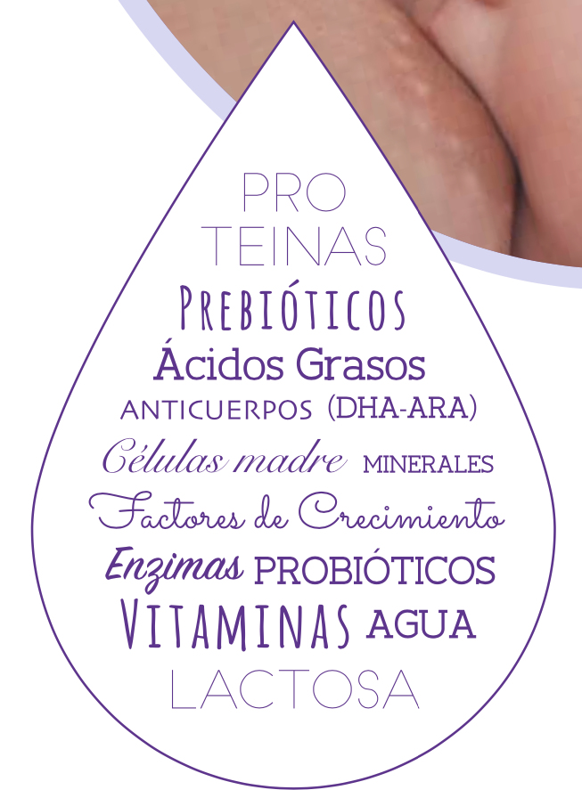
LECHE MATERNA
Fluido Vivo y cambiante
Se adapta a los requerimientos del niño/a
Recomendación OMS:
  LM Exclusiva durante los primeros 6 meses de vida
  LM durante los 2 primeros años de vida o más junto a alimentación complementaria.

Slide 3
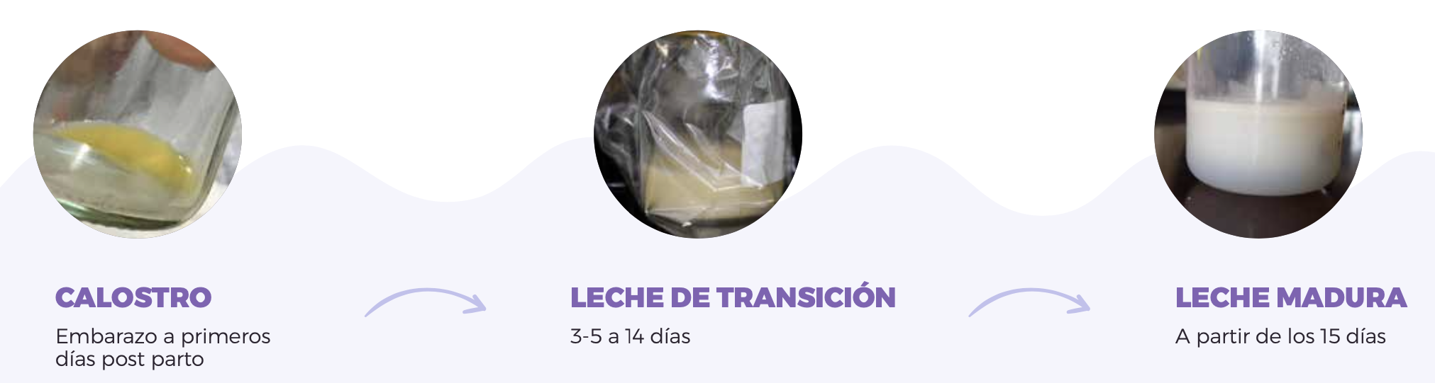
Leche Materna
Líquido transparente y amarillento
Escaso volumen
Denso y rico en inmunoglobulinas y defensas
Flora Intestinal
Leche de aspecto cremoso amarillento
Alto contenido Inmunoglobulinas
Leche blanca y menos densa
Volumen 700-900 cc al día (primeros 6 meses) y luego 500 cc
Rica en grasas y nutrientes

Slide 4
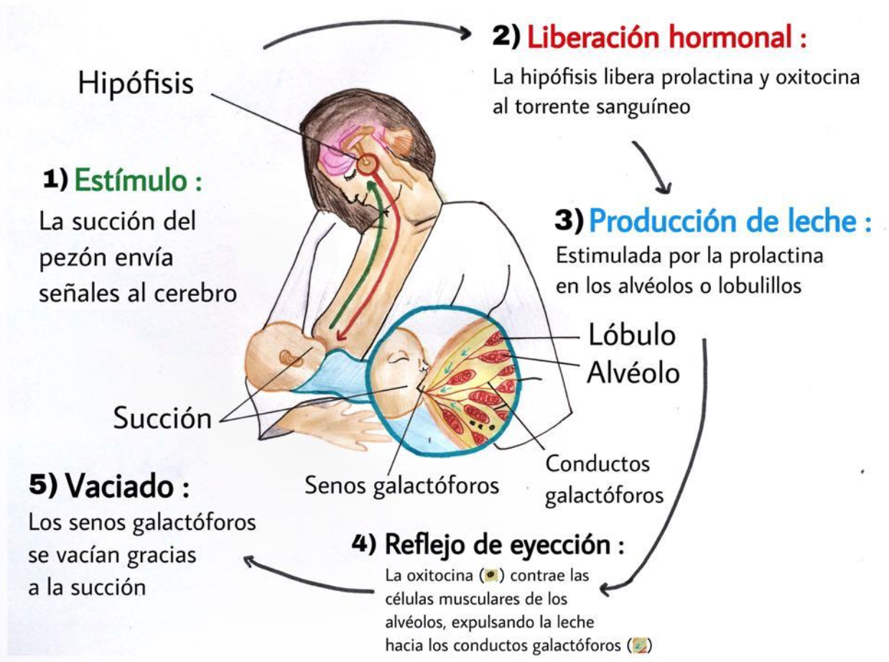
Producción de Leche Materna
Volumen leche
Estímulo
Prolactina
La mama producirá más leche mientras más frecuentemente sea vaciada.

Slide 5
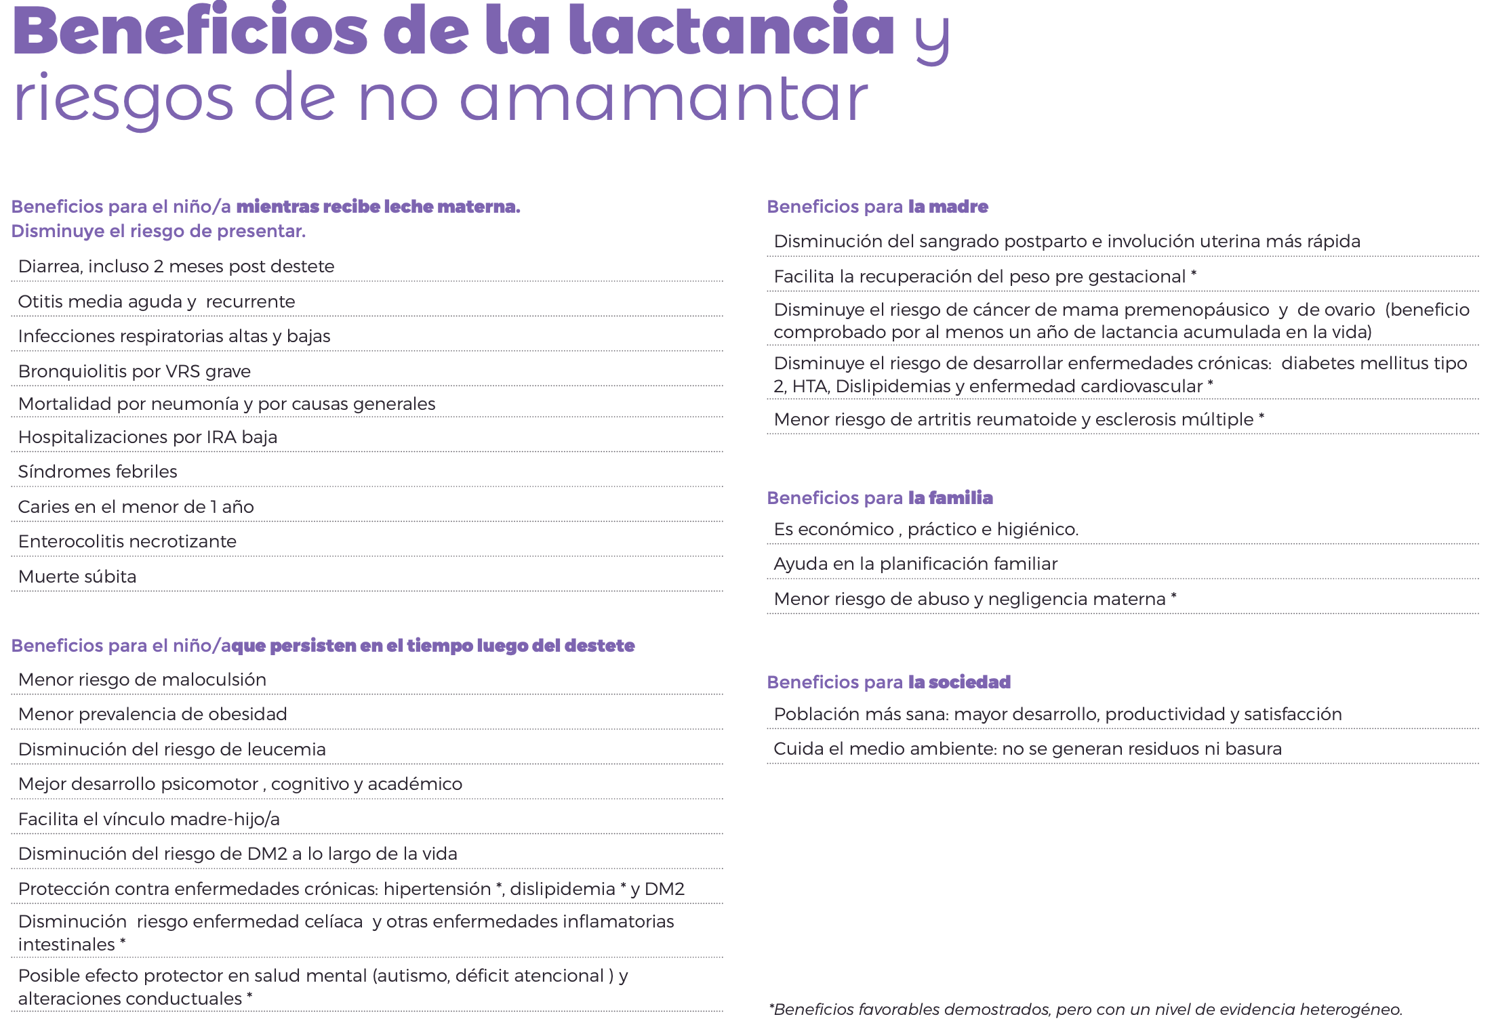

Slide 6
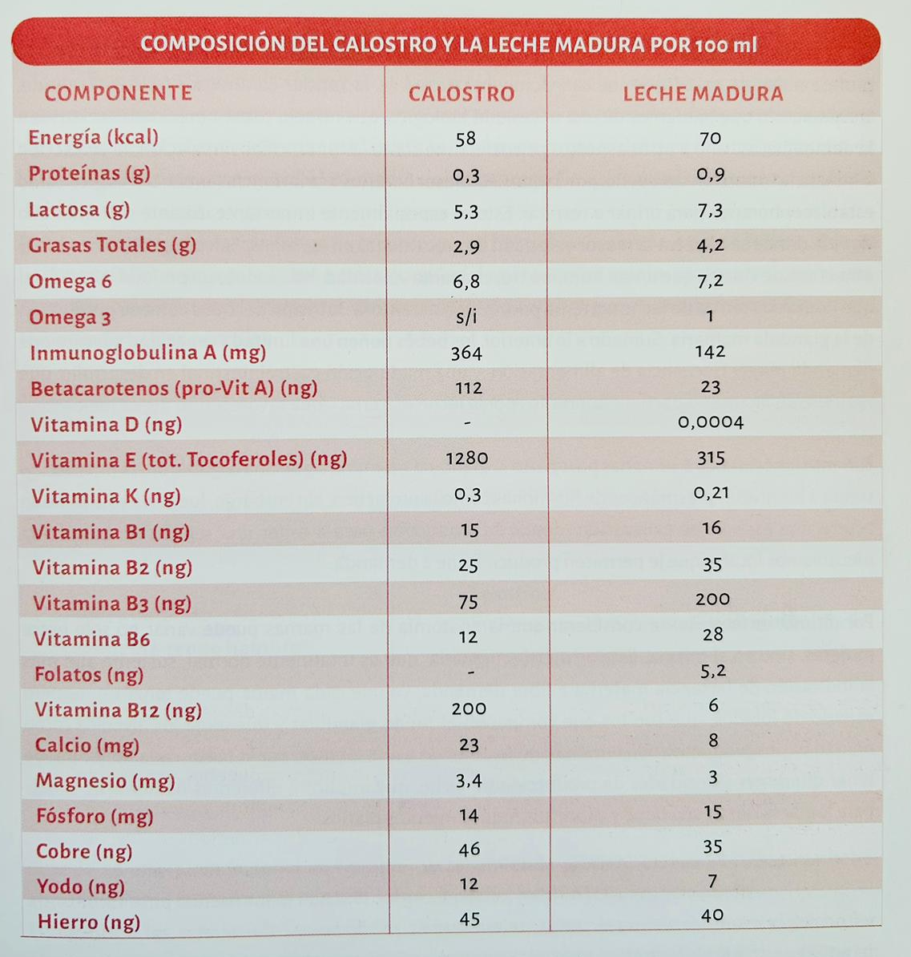
Proteínas:
60% Proteínas del suero:
Alfa lactoalbúmina, Igs, enzimas, lactoferrina
40% Caseína

Slide 7
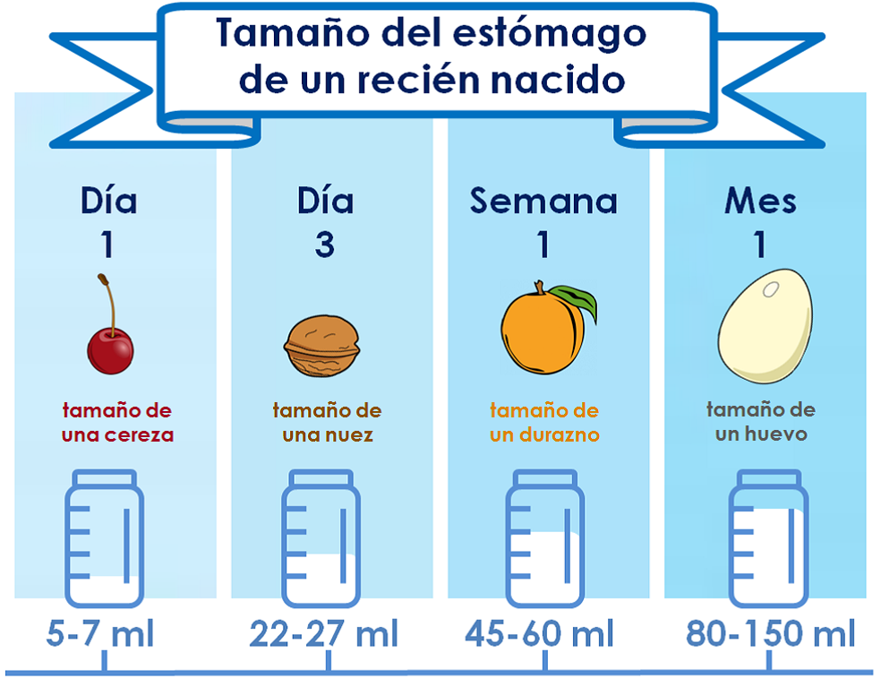

Slide 8
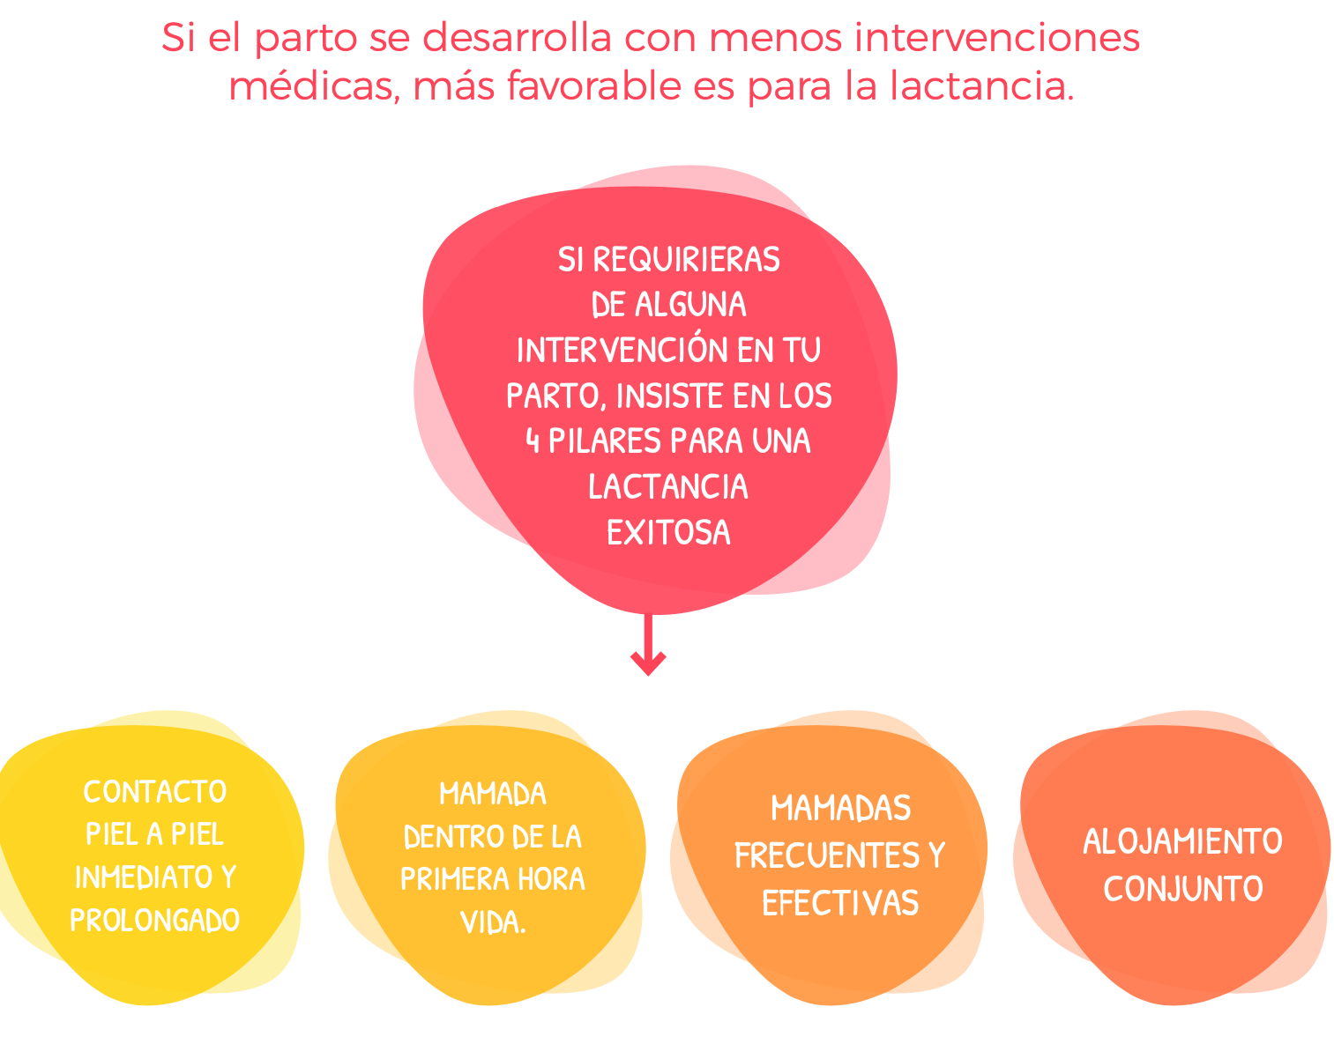
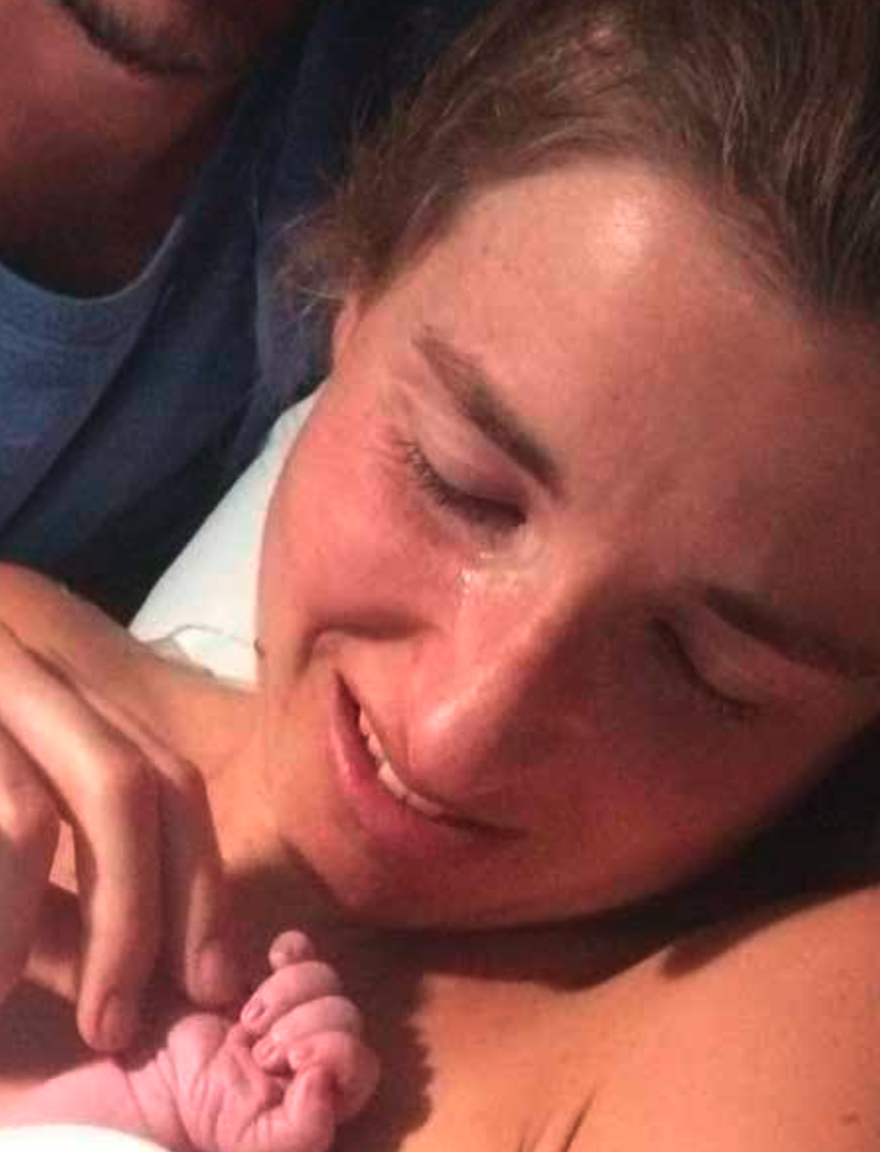
Eventos en el parto:
Cesárea
Analgesia farmacológica
Partos prolongados y traumáticos
Hemorragia
Oxitocina sintética
Hora Sagrada

Slide 9
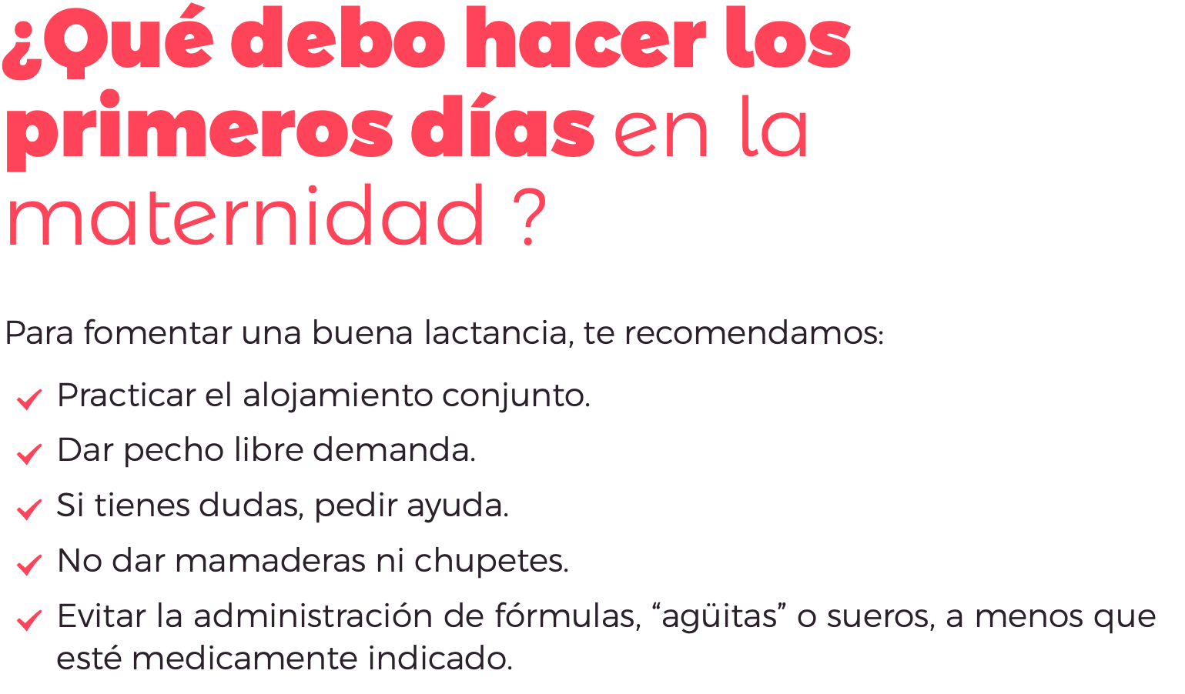

Slide 10
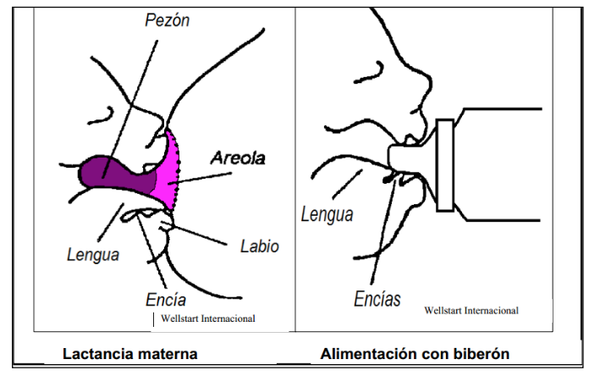
¿Por qué sofía prefiere la mamadera?

Slide 11
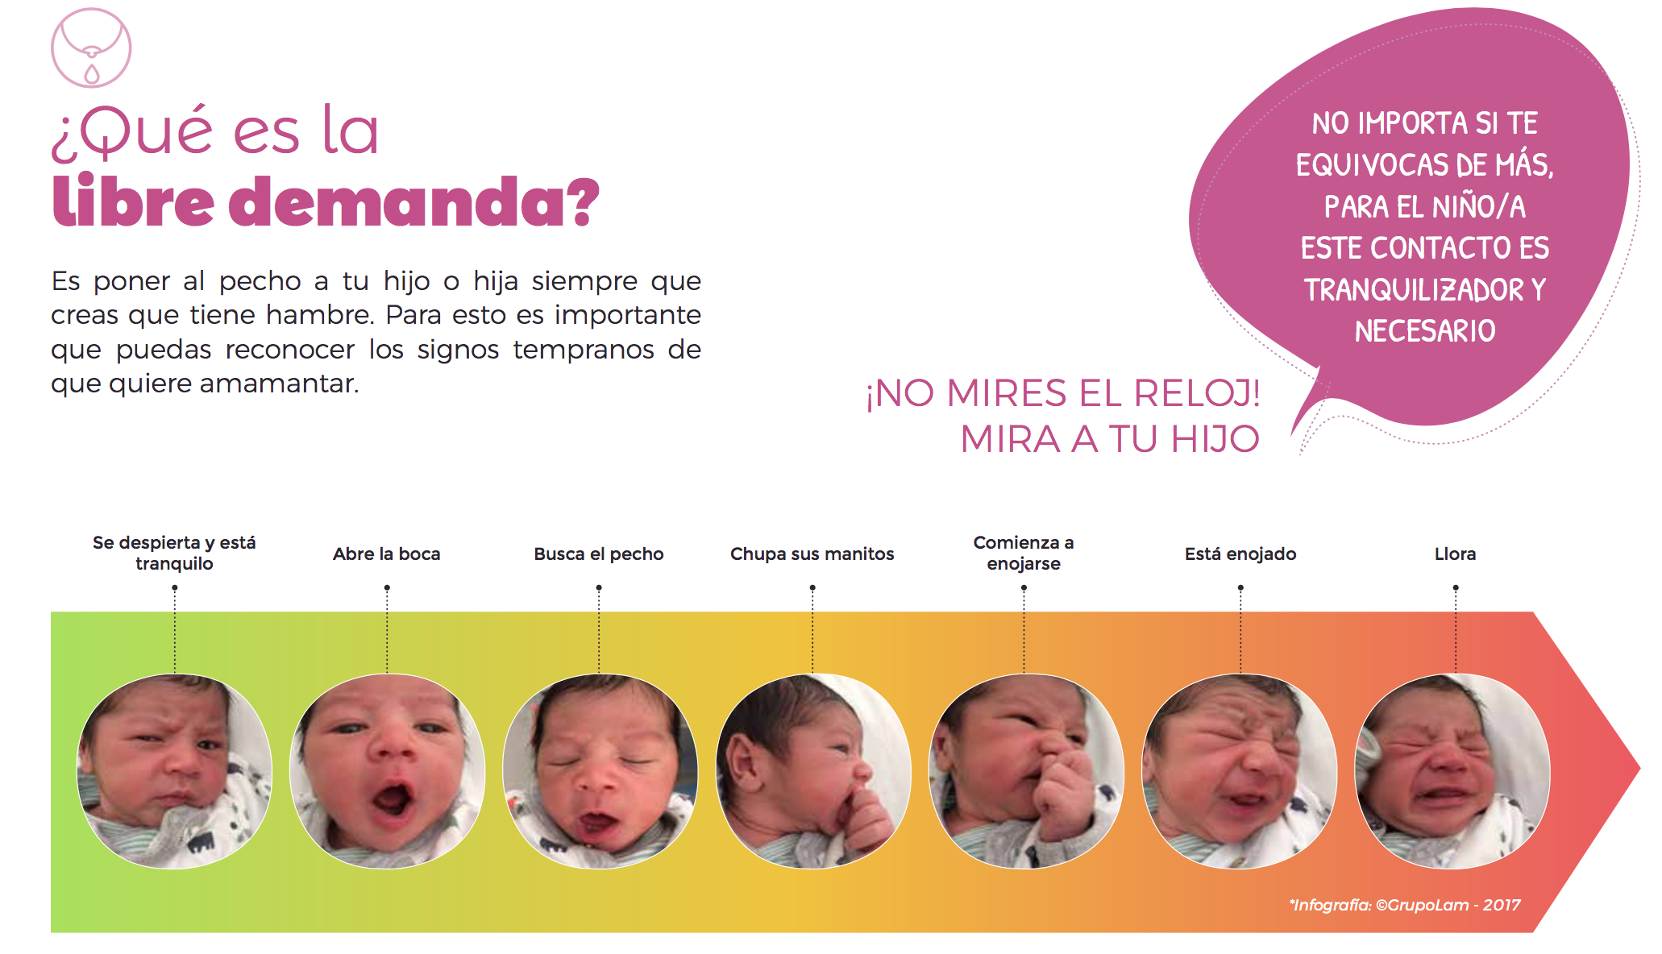

Slide 12
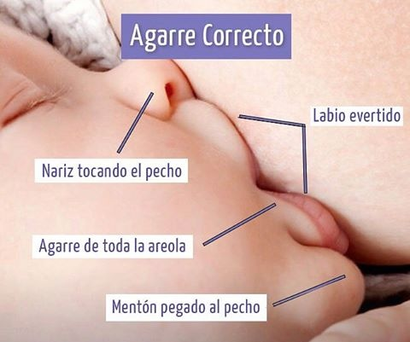
Acople asimétrico
Acople asimétrico, se ve más aerola arriba que abajo.
Boca ampliamente abierta con labio inferior evertido.
Labios y mejillas forman un sello hermético.

Slide 13
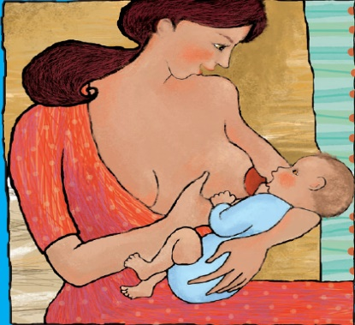
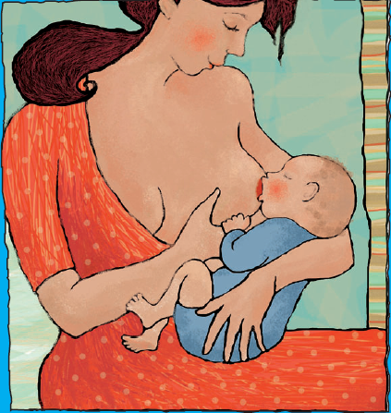


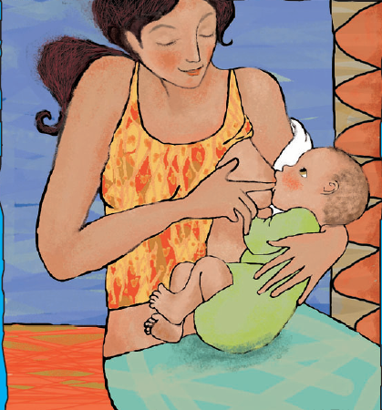
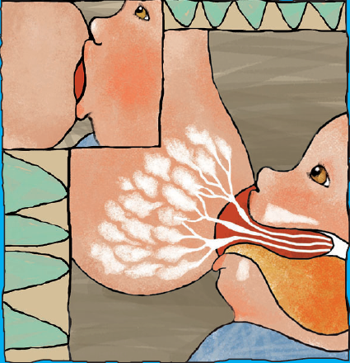


¿Cuáles son las cosas que hay que evaluar para concluir que el acople es correcto?

Slide 14
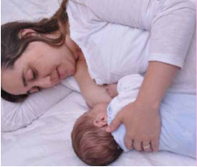
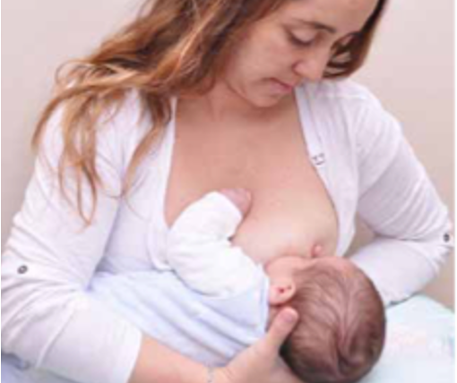
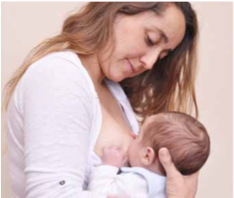
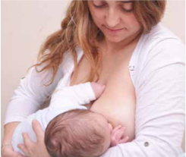
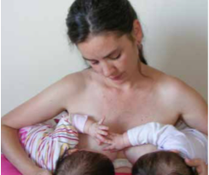
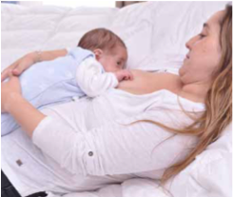
Sentada
Niño en reversa
Posición acostada con niño/a acostado
Caballito
Posición sentada con niño/a acunado
En canasto o
Rugby
Posición acostada con niño/a sobre la madre (posición biológica)

Slide 15
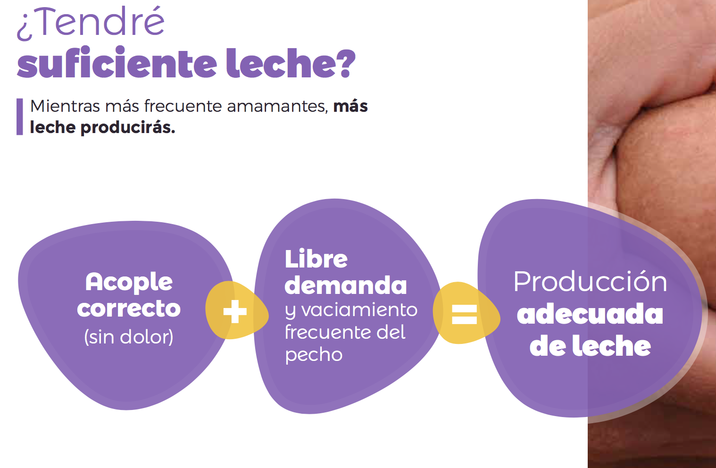

Slide 16
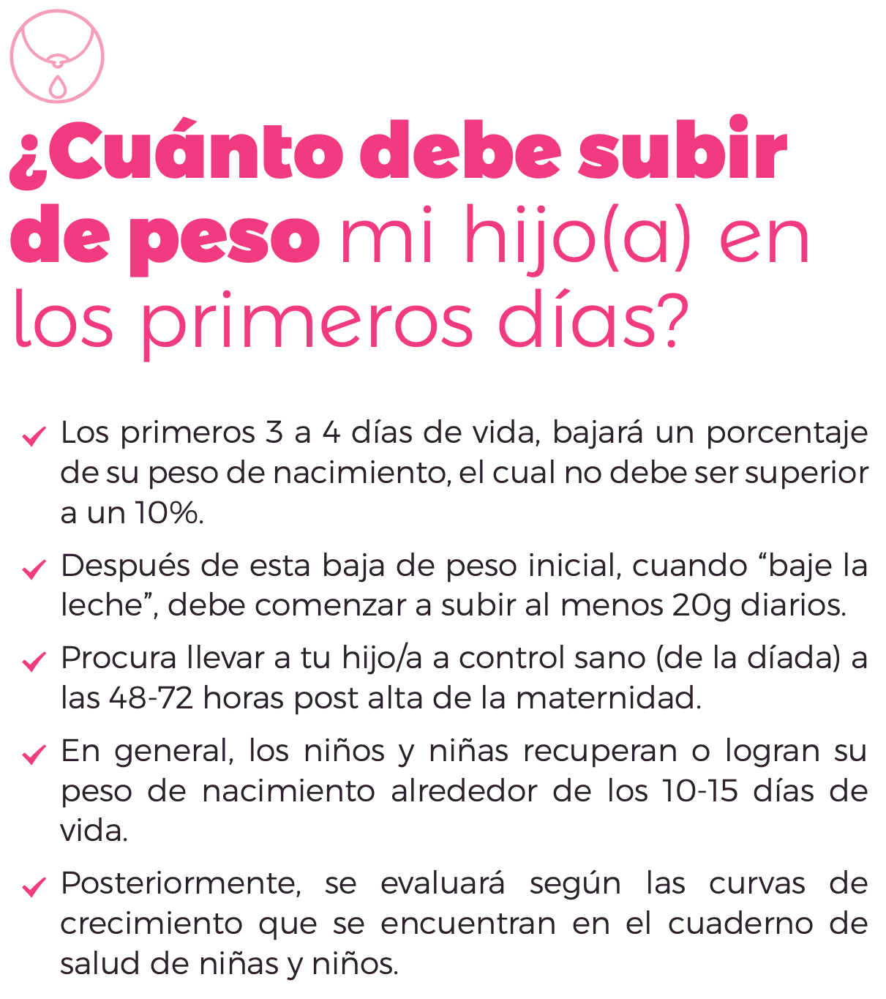

Slide 17
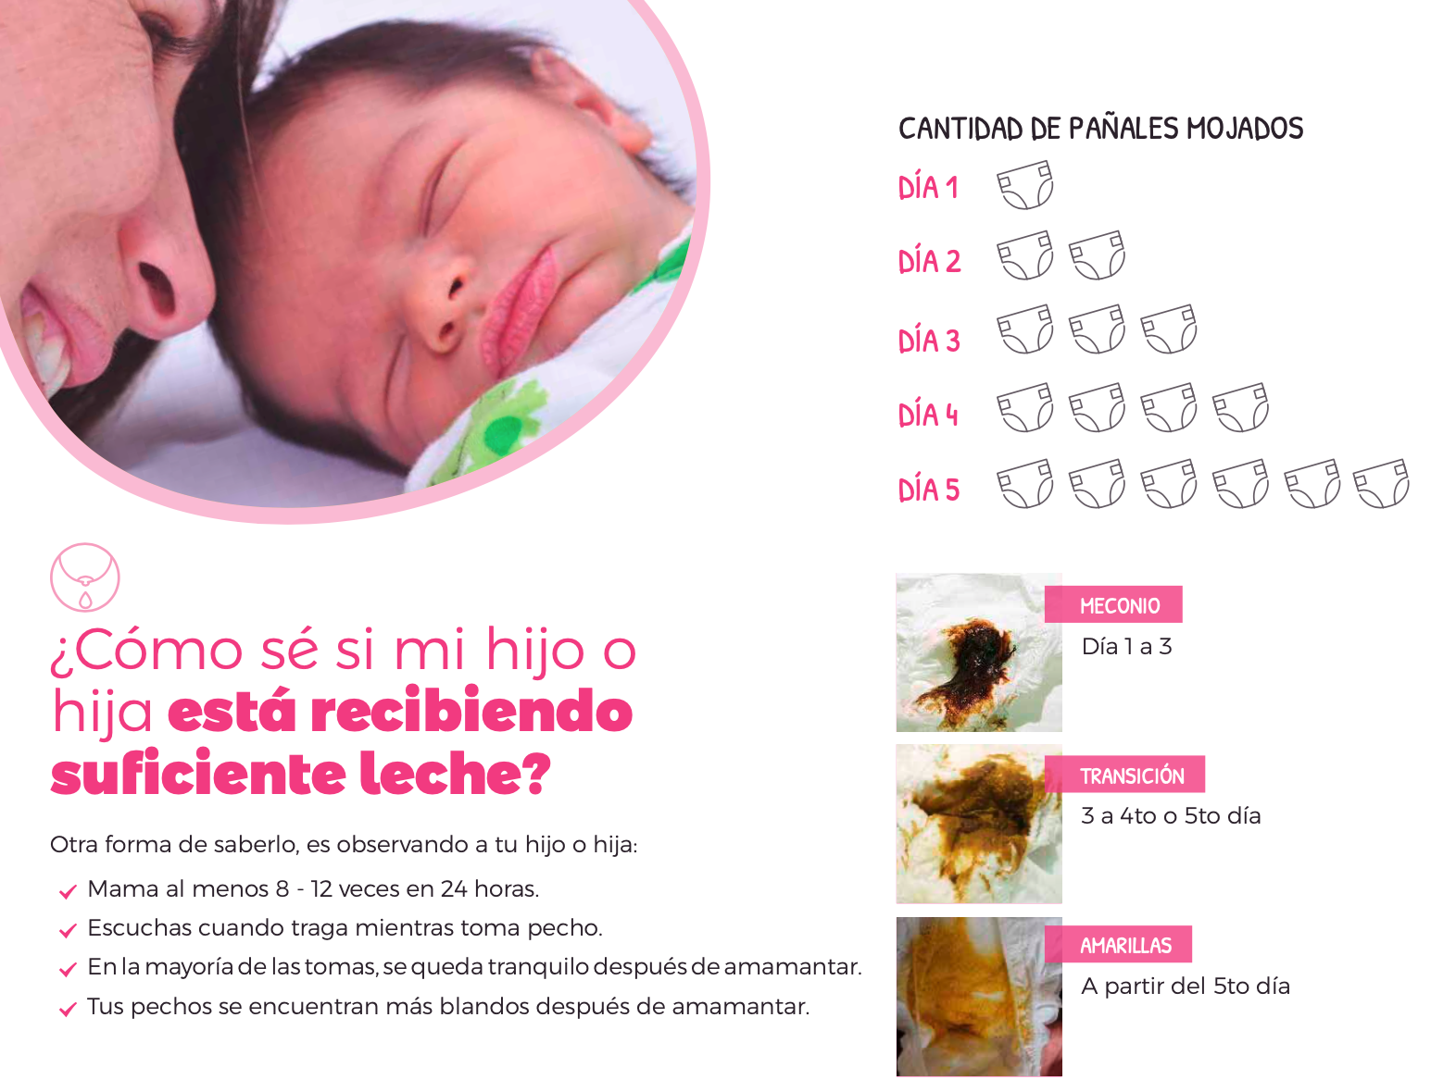

Slide 18
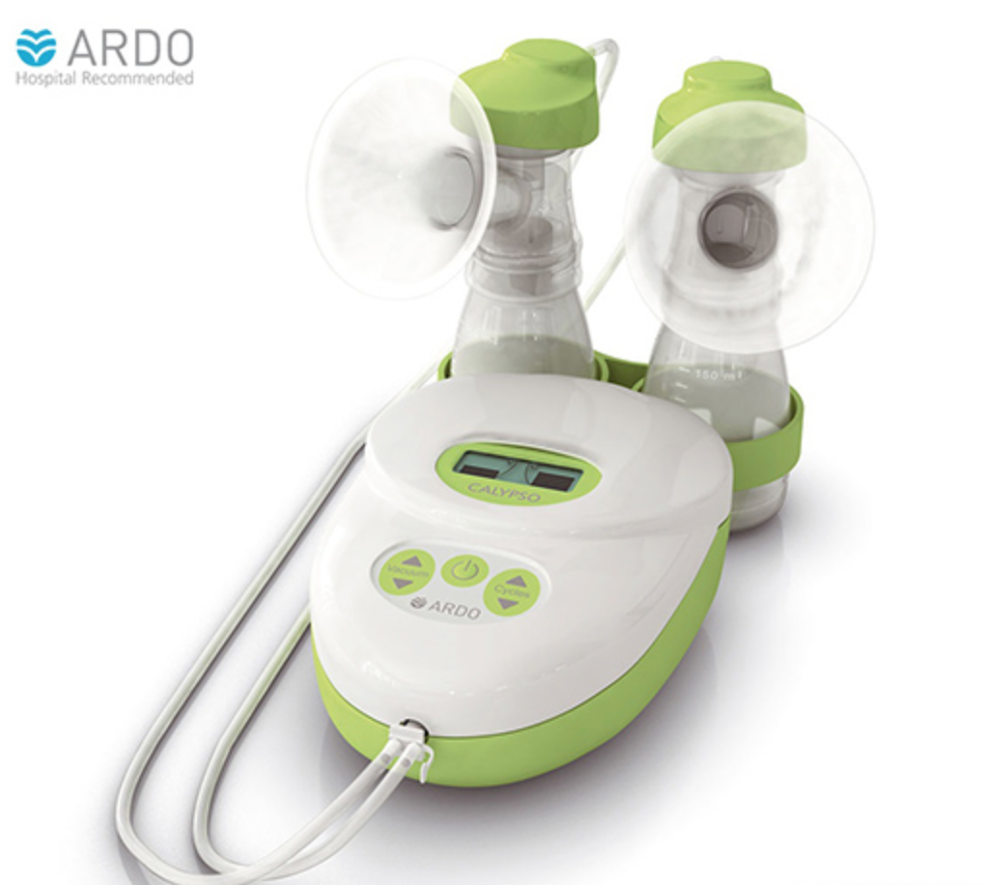
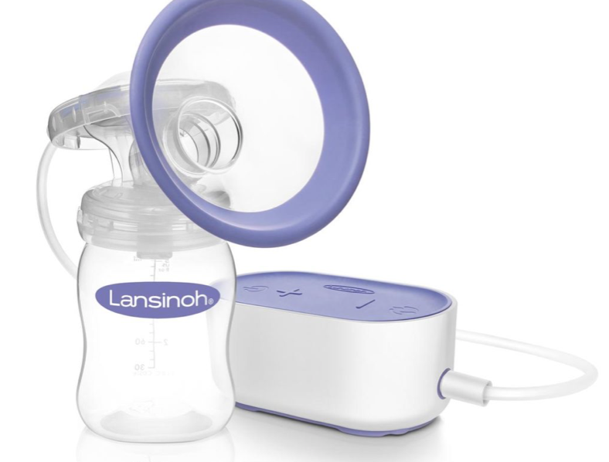
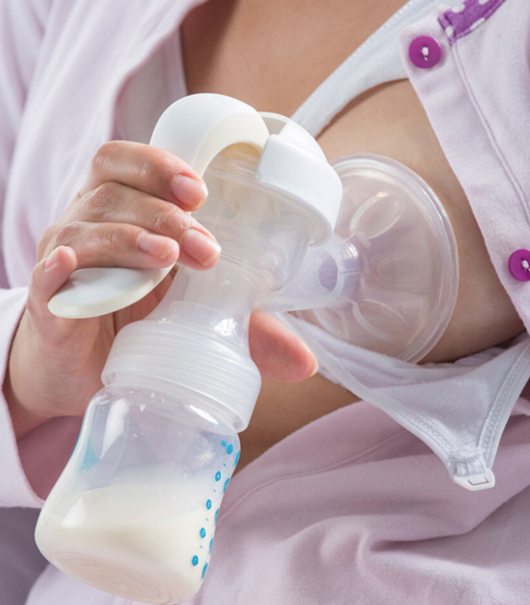
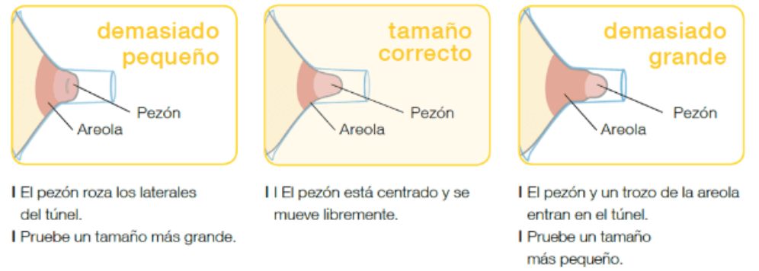
Extracción como estímulo

Slide 19
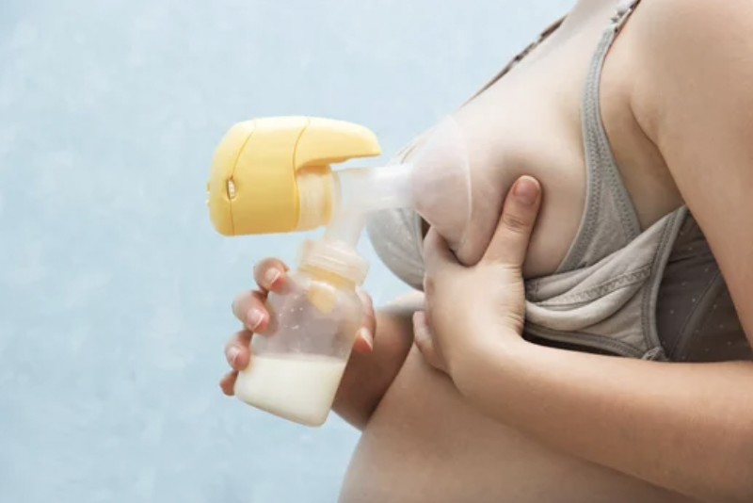
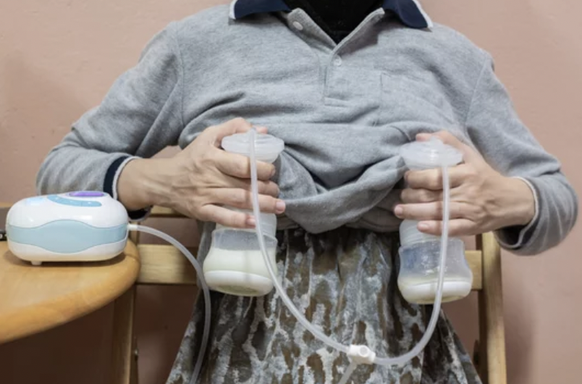
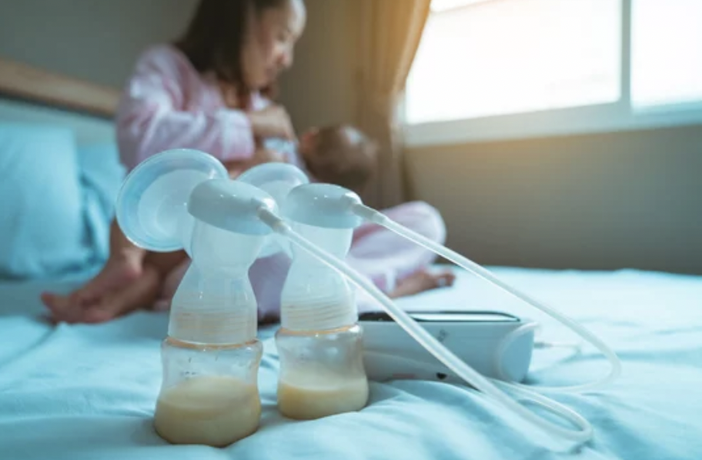
Leche Extraída v/s Fórmula
Extractor genera estímulo.
A mayor estímulo, mayor volumen

Slide 20
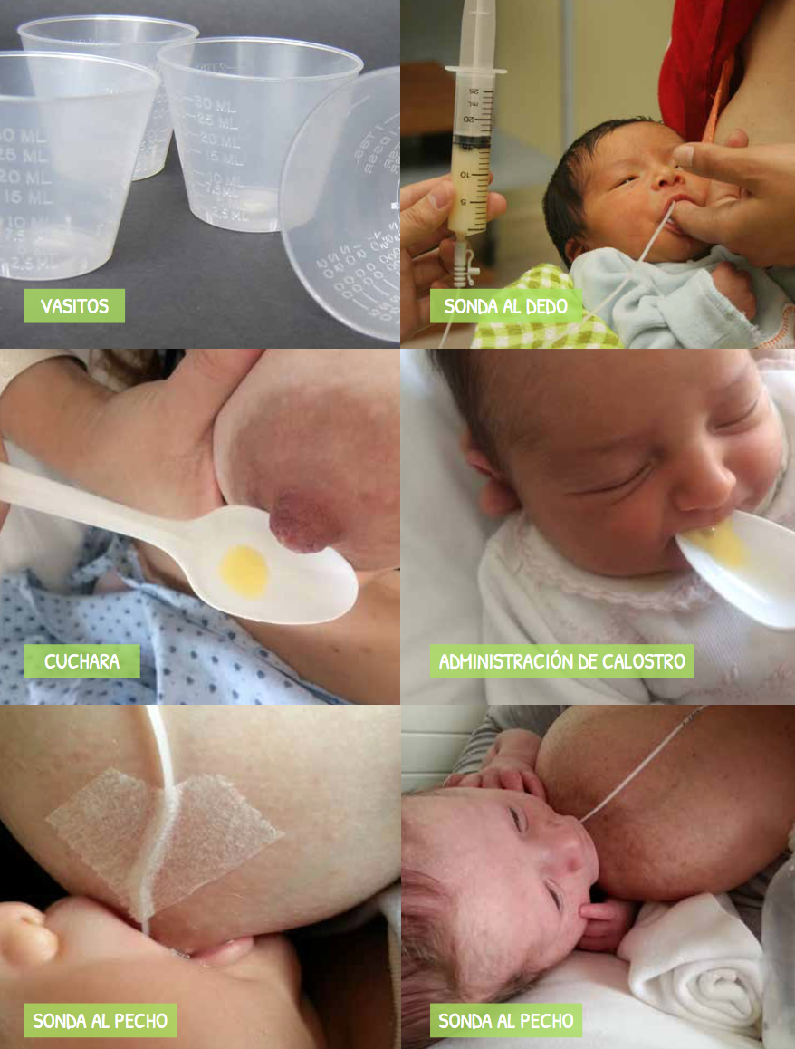
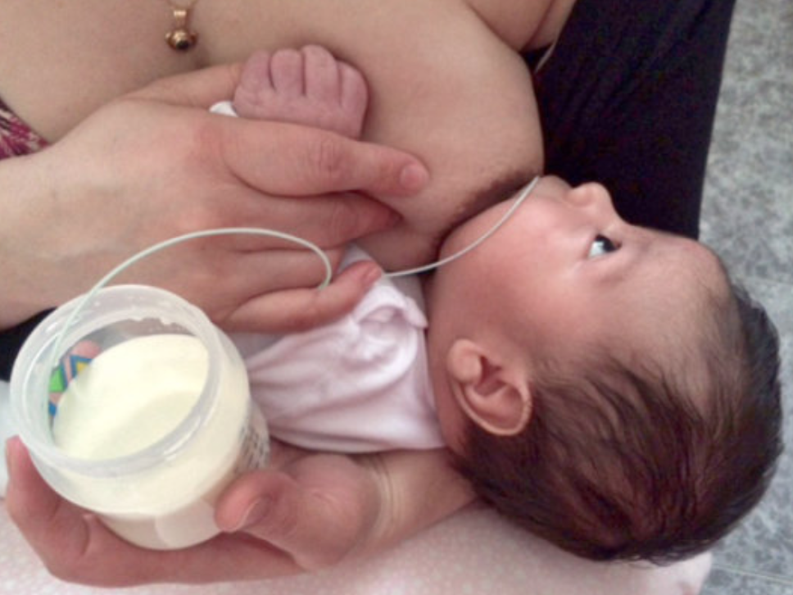
Métodos para ofrecer leche
Aprovechar estímulo par aumentar volumen de leche.
Evita preferencia por mamadera.
KIT: Sonda de alimentación número 5, mini mamadera, tela adhesiva de papel.

Slide 21
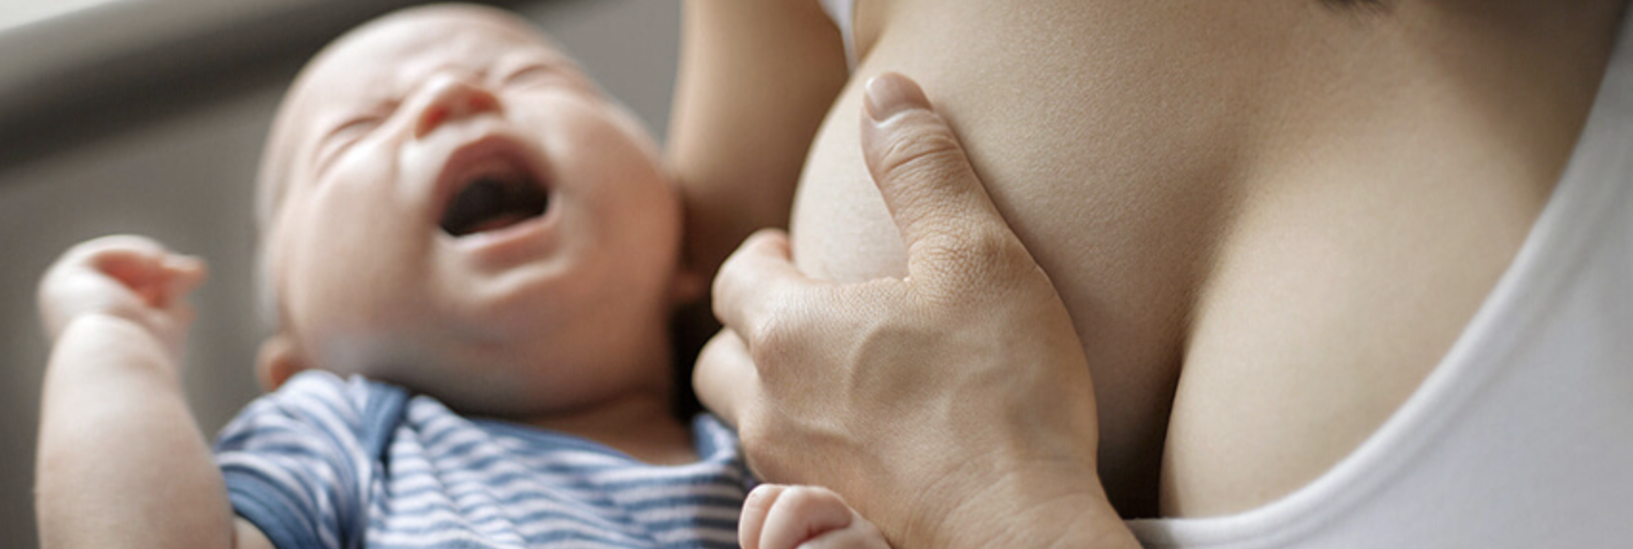
Brotes de crecimiento o crisis de lactancia
Periodo de de 3 a 5 días en los que abruptamente piden de mamar de forma muy frecuente.
Por un desajuste normal entre la cantidad producida y la que el niño/a necesita: períodos de rápido crecimiento.
Objetivo: aumentar la producción de LM
Se confunde con destete espontáneo.
Si buenas condiciones, sube de peso y moja pañales: reforzar a la madre su confianza, explicar.
En la 3ra o 6ta semana de vida.
A los 3 meses.
Al año de vida.

Slide 22



